Slide 1
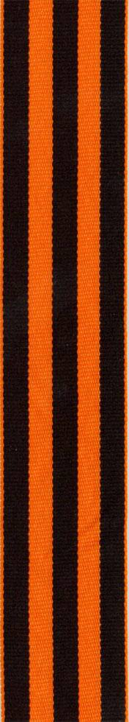

Труженики тыла Никольского сельского округа
номинация
«Листая старые альбомы»
исследовательская работа
учащихся 3 класса Никольской СОШ
д. Никола
Руководитель: Светлова Н.Н.

Slide 2

Гипотеза: самопожертвенный труд тружеников тыла, направленный на победу Советской Армии над фашизмом – прекрасный пример для молодежи нашего поколения.
Цель работы:
- показать вклад тружеников тыла Устюженского района в победу над фашизмом.
- доказать через изучение литературы, через воспоминания живых свидетелей военных лет, что судьба каждого человека есть отражение судьбы страны.

Slide 3

Задачи:
1. Изучить условия жизни народа в военные годы (из литературных источников и бесед) и в настоящее время.
2. Показать, как отразилась война на судьбах односельчан - тружениках тыла.
3. Узнать, какую цену заплатил каждый из них, приближая победу .
Объект исследования – труженики тыла, проживающие в сельской местности. (Колхозники, механизаторы, учителя, труженики производственных предприятий.)

Slide 4

Источники исследования :личные архивные материалы, воспоминания жителей села, художественная литература, периодическая печать.
Методы исследования: 1. Сбор и систематизация материала.
2. Конспектирование, составление библиографического списка.
3.Беседа.
4. Осмысление собранного материала: анализ, обобщение

Slide 5

Актуальность исследования:
Проблема функционирования тружеников тыла в годы Великой Отечественной войны является наименее исследованной в исторической науке. Она слабо изучена и представлена в печати.
Выбор темы обусловливается тем, что нам хочется узнать больше о жизни тружеников колхозов в годы Великой Отечественной войны. Интерес вызван еще тем, что в нашей сельской местности жили замечательные люди- труженики, мы хотим узнать, как им жилось в эти трудные для страны годы. На уроках истории, литературы и географии мы изучали историю нашей Родины. Немало времени уделяли изучению материала, связанного с Великой Отечественной войной. И только чуть-чуть коснулись темы «Труженики тыла в годы Великой Отечественной войны». Нас заинтересовала данная тема, и мы взяли ее для своей работы.

Slide 6

Этапы работы:
-Знакомство и встречи с людьми - тружениками тыла.
-Изучение литературы и периодической печати.
-Работа с архивными материалами.
-Анализ возрастного состава тружеников тыла.
-Оформление работы.

Slide 7
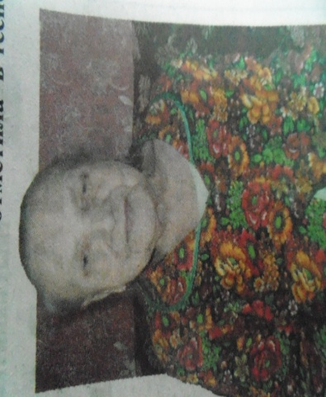
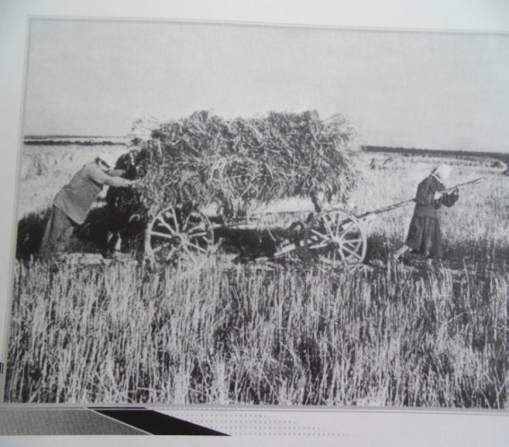
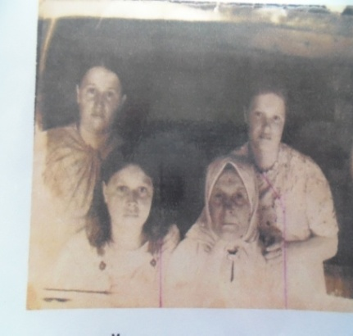
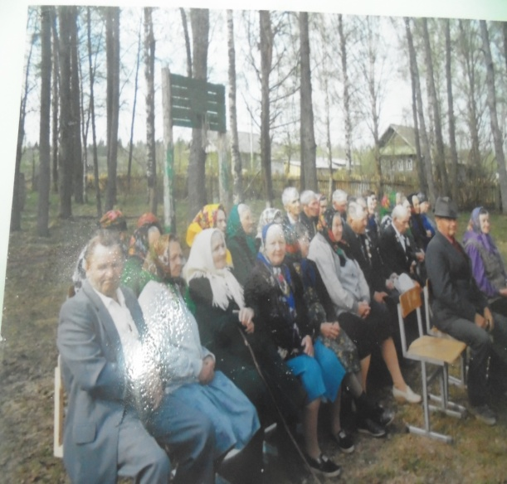
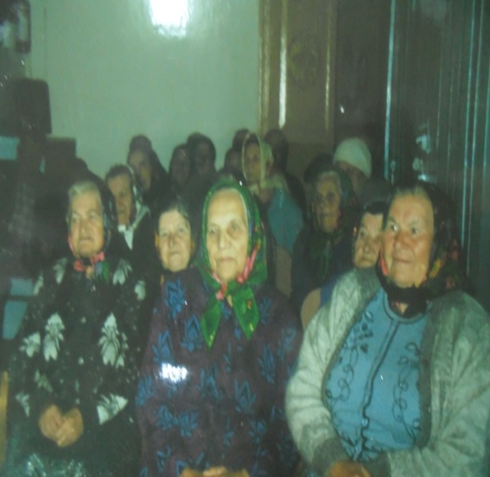
Труженики тыла – незаметные герои войны.
Вы знали, как никто на свете,
Войны отчаянья и мглу,
Все больше женщины и дети
Тогда работали в тылу.

Slide 8

Факты (из архивных документов «Постановления исполкома Устюженского районного Совета депутатов трудящихся и бюро Устюженского райкома ВКП(б) за 1942 год)
- Объявить с 20 января по 1 апреля трудовую повинность по заготовке дров. Привлечь к трудовой повинности мужчин с16 до55 лет, женщин с 18 до45 лет. Освободить их от других повинностей. Привлечь к воинской повинности.
- Довести задание для каждого участника трудовой повинности:
На заготовке дров – 250м кубических
Вывозка – 220 м кубических
Разделка – 420 м кубических
Вывозка – 600 м кубических
За хорошую работу, выполнившим доведенное задание, ежемесячно за наличный расчет продавалось:
- хлопчато - бумажной ткани – 5м
- махорки – 100гр
- мыла хозяйственного – 500гр(1кусок)
- спичек – 3 коробки
- соли – 1 кг
- керосин – 2 литра

Slide 9
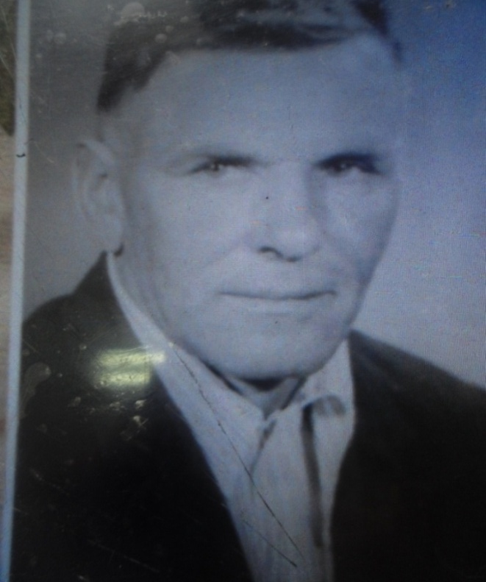

Кудрявцев Николай Михайлович, 1930 года рождения (он, к сожалению, уже умер).
Николай Михайлович всю свою жизнь посвятил родному колхозу. Начал свой трудовой путь с 11лет, ему не пришлось закончить в школе и 4 классов. Работал в колхозе по наряду в полеводстве, за ним была закреплена лошадь, и он выполнял всю работу на своей лошадке. Отец Николая Михайловича был мобилизован на войну, погиб, мама тоже ушла из жизни рано – бык забодал. Все домашние хлопоты приходилось выполнять Николаю Михайловичу. Затем он окончил курсы трактористов и уже в 50х годах стал работать по специальности. Когда на собрании услышал, что в колхозе плохо обстоят дела с урожайностью картофеля, предложил председателю Рябкову Николаю Васильевичу свою помощь и возглавил звено по выращиванию картофеля. Долгое время растил картофель, сам обрабатывал почву, занимался посадкой, внесением удобрений и добился высоких результатов. За выращивание картофеля, высокую урожайность был награжден орденом «Трудового Красного знамени». Был звеньевым по выращиванию льна, также добился хороших результатов. Награжден орденом «Трудовой славы 3-й степени». Имеет значки «Победитель социалистического соревнования» (5шт), медаль «За преобразование Нечерноземья». Был членом КПСС. занимал активную жизненную позицию.

Slide 10

Моя прабабушка Утюгина Мария Петровна родилась 19 сентября 1925 года в д.Батиха Большемалинского сельского совета. Закончила начальную Батихскую школу.
Во время Великой Отечественной войны работала в тылу врага на окопах. Первый раз ее забрали, когда Марии не было и 18 лет. Три раза ее забирали на окопы: в Вышний Волочок, Осташково и Московскую область в город Темпы. За самоотверженный труд и безупречную воинскую службу в тылу врага в годы Великой Отечественной войны награждена медалями и числилась тружеником тыла.
После очередной работы на окопах Мария Петровна заболела тифом. Болезнь протекала очень тяжело. В то время в дом к Утюгиным никто не заходил, боялись заразиться. Все думали, что Мария Петровна умрет, но она выжила.
После войны она работала рядовой колхозницей в колхозе имени Калинина в д. Батиха. Труд был очень тяжелым, ей приходилось выполнять работу не только женскую, но и мужскую.
В послевоенное время награждена юбилейными медалями « 40 лет победы в Великой Отечественной войне», « 50 лет победы в Вов», « 60 лет победы в Вов».
27 ноября 1980 года по решению Исполкома Калининского областного совета народных депутатов награждена медалью «Ветеран труда». Ее трудовой стаж числится с 1940 года по 1990 год в трудовой книжке. На самом же деле Мария Петровна работала в колхозе до 65 лет.
Мария Петровна в 1947 году 19 августа вышла замуж за Утюгина Федора Ивановича и родила 4 детей. Всю свою жизнь Мария Петровна прожила в д.Батиха. Больше 20 лет ухаживала за парализованным мужем. После смерти Федора Ивановича числилась вдовой ветерана Великой Отечественной войны.

Slide 11
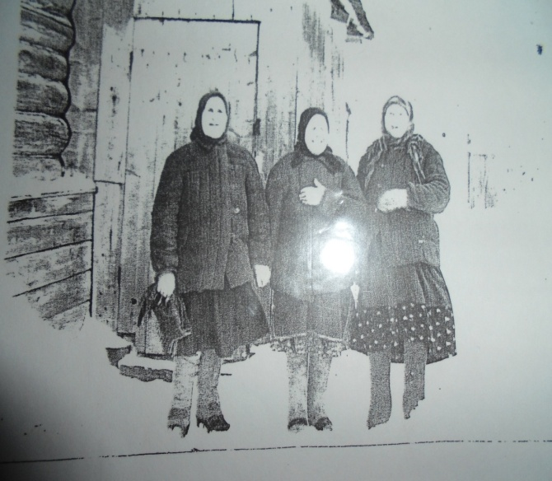
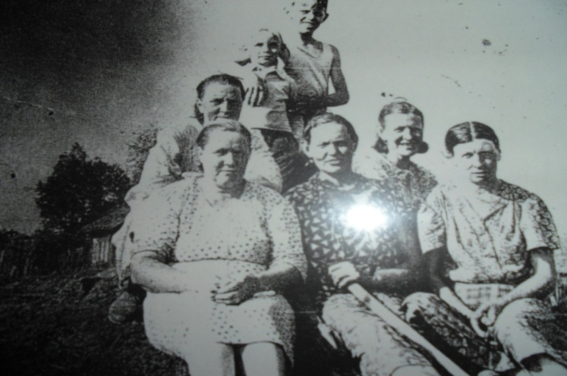
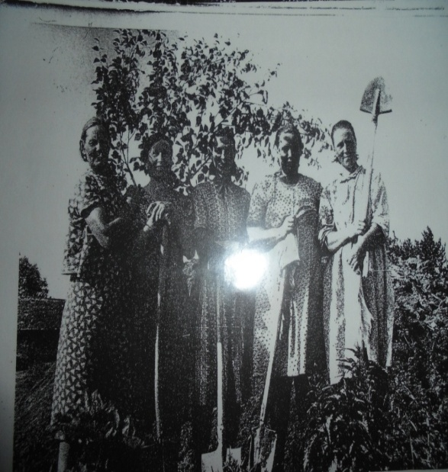
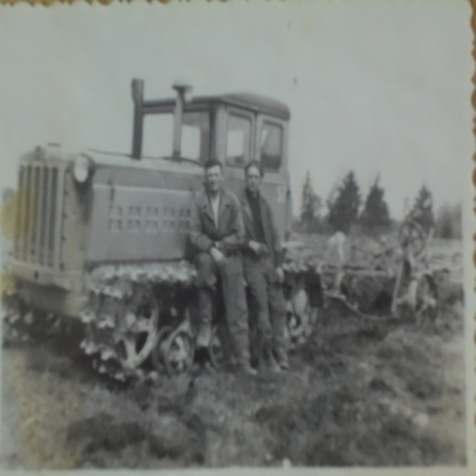

Семья Чистяковых из д.Речица внесла большой вклад в победу над фашизмом. Пять ее представителей :
Чистякова Афимия Филипповна –мать
Чистяков Федор Тимофеевич –сын
Чистякова Татьяна Тимофеевна –дочь
Лебедева( Чистякова)Полина Тимофеевна – дочь
Чистякова Ольга Александровна – сноха
Все они награждены медалью « За доблестный труд в годы Великой Отечественной войны »

Slide 12

Помощь фронту
Пять миллионов рублей собрали трудящиеся района из своих сбережений на строительство танковой колонны «Калининский фронт». Десятки тысяч рублей были собраны на строительство эскадрильи самолетов имени Героя Советского Союза Лизы Чайкиной. В сборе средств участвовали все коллективы организаций, предприятий, педагоги и школьники, колхозники и служащие. В годы Великой Отечественной войны жители Устюженского района своим добросовестным трудом помогали Армии в разгроме врага. В1941-1942 годах на фронт было отправлено 368 вагонов хлеба, в 1943-1944 годах – 672 вагона. Десятки пудов хлеба, тысячи предметов домашнего обихода все направляли в освобожденные районы областей.

Slide 13

Самоотверженный трудовой подвиг сандовчан в годы Великой Отечественной войны высоко оценен Родиной. Району было вручено переходящее Красное Знамя Государственного комитета Обороны. В 1946-1947 гг. труженики тыла были награждены медалью «За доблестный труд в Великой Отечественной войне 1941-1945» Всего по району было награждено медалями 7000 человек , а по нынешнему Устюженскому округу 1157 человек.
По иниациативе Областного Совета ветеранов к 70 летию Победы советского народа будет издана книга Памяти тружеников тыла, награжденных медаью «За доблестный труд в годы Великой Отечественой войны 1941-1945гг». Районный Совет ветеранов подготовил списки тружеников тыла, награжденных медалью «За доблестный труд в годы Великой Отечественой войны 1941-1945, в которой включено 6992 фамилии. Списки отправлены в Областной Совет ветеранов.

Slide 14

Выводы по результатам проведенного исследования:
1. Труженики тыла – это героические люди, внесли огромный вклад в великую Победу. Единство фронта и тыла – это один из главных источников Победы.
2. Труженики тыла Никольского сельского поселения (в современных границах) действительно внесли большой вклад в дело Победы над фашистскими захватчиками. Об этом свидетельствуют материалы, внесенные в настоящую исследовательскую работу. Эти люди достойны глубокого уважения и великой любви!
3. Самоотверженный труд тружеников тыла – прекрасный пример для нас, для молодежи. Нам есть у кого учиться! Не будем Иванами, не помнящими родства!

Slide 15

Список используемой литературы:
1.Архив: (архивные документы «Постановление исполкома Устюженского районного Совета депутатов трудящихся и бюро Устюженского райкома ВКП(б) за 1942 год).
2.Списки награжденных медалью «За доблестный труд в Великой Отечественной войне 1941-1945».
3.Воспоминания тружеников тыла.
4.Материалы, подготовленные учащимися школы о своих родственниках

